Slide 1
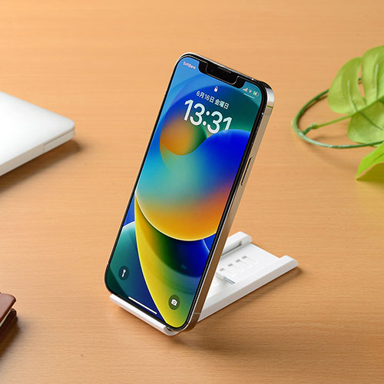
【提案書】
スライドスマホスタンド
特徴
好みの角度に調整することが可能なスマホスタンドです。滑り止め付きで非常に安定感があるため、使い勝手も抜群！イベントで配布するノベルティグッズなどにもおすすめです。
納期
納期スペース
仕様
カラー展開：ホワイト・ブラック
素材：ABS・PU
包装：箱入 箱サイズ/124×53×15mm
お見積
お見積りスペース

